Slide 1
LA LINGUISTIQUE
A L’UNIGE
FACULTÉ DES LETTRES
DÉPARTEMENT DE LINGUISTIQUE

Slide 2
Séance d’accueil
Qu’est-ce la linguistique ?
Le cursus du BA de première année
Le département : informations pratiques
Après la première année (BA)
Les travaux pratiques et évaluations
Baccalauréat universitaire en linguistique et psychologie
Questions
FACULTÉ DES LETTRES
DÉPARTEMENT DE LINGUISTIQUE

Slide 3
Notes:
Bonjour et bienvenue à tous pour la séance d’accueil de linguistique
Je m’appelle IC et pour vous donner une idée du genre de questions que nous nous posons en linguistique, je vais commencer cette séance en vous présentant les deux cours d’introduction que j’enseigne en première année de bachelor. Ensuite je laisserai la parole à mes collègues qui vous présenteront d’autres cours et aspects du programme de linguistique.
Voici la page de présentation des études sur notre site internet (que d’ailleurs je vous conseille de consulter en détail pour obtenir plus d’informations sur le programme même si, bien sûr, il ne faut pas hésiter à nous écrire si vous avez des questions) Elle décrit la linguistique comme l’étude scientifique du langage, et le langage comme l’ensemble des connaissances…
Pour vous donner une idée plus concrète de la manière dont nous procédons pour cela, je vais tout de suite vous donner un exemple.

Slide 4
Un exemple de connaissance linguistique implicite
Lise pense qu’elle est malade.
a. Elle pense que Lise est malade. b. * Elle pense que Lise est malade.
Notes:
Si je dis … vous savez tout de suite que le pronom elle peut référer à Lise
En revanche, si je vous dis … vous allez immédiatement conclure que elle doit référer à une autre personne, d’où couleur différente ici, sans quoi la phrase est dite agrammaticale, ce que l’on note en linguistique avec un astérisque.
Comment le sait-on ?
Au premier abord, on peut penser à une règle très simple : le pronom elle doit suivre le nom propre pour pouvoir avoir la même référence

Slide 5
Un exemple de connaissance linguistique implicite
Lise pense qu’elle est malade.
a. Elle pense que Lise est malade. b. * Elle pense que Lise est malade.
Quand elle est malade, Lise est désagréable.
Le tableau qu’elle a acheté plaît beaucoup à Lise.
a.* Quelle photo de Lise a-t-elle vendue ? b. Quelle photo de Lise a-t-elle vendue ?
Notes:
Mais cette hypothèse est rapidement falsifiée si l’on regarde d’autres types de phrases.
Ainsi, dans les phrases 3-4, elle peut désigner Lise même si elle précède Lise. …
Inversement, en 5, même si elle suit Lise, le pronom ne peut pas référer à Lise …
Donc ces quelques phrases vous montrent que nous avons une connaissance implicite de notre langue : pour décider des interprétations des pronoms, nous utilisons de manière inconsciente une règle qui n’est pas si facile à formuler.
Un des fondements de la linguistique, c’est justement de se rendre compte que lorsque nous parlons et comprenons notre propre langue, ce que nous faisons est loin d’être évident.

Slide 6
Qu’est-ce que la linguistique ?
Qu’est-ce que la connaissance d’une langue chez un individu ?
Quelle est la structure de son système linguistique ?
Étude de la faculté de langage
Notes:
Une des questions primordiale de la linguistique, c’est donc de s’interroger sur cette connaissance implicite. Quelle est la structure du système linguistique d’un individu qui en est la source ?
En d’autres termes, il s’agit d’étudier notre faculté de langage, notre capacité spécifiquement humaine à parler et comprendre au moins une langue.

Slide 7
Comment étudier une faculté mentale ?
Étudier les propriétés des données linguistiques de différentes langues :
- énoncés oraux, même les plus triviaux !
s’étonner d’évidences, c’est découvrir des règles implicites
- corpus de textes
- expériences psycho-linguistiques
Établir des généralisations et des hypothèses prédictives
Isoler des invariants linguistiques et inférer la structure de la faculté
Notes:
Comment faire pour étudier une faculté mentale ?
La première étape consiste à…
Énoncés oraux, comme ceux des exemples que l’on vient juste d’examiner. Et même les phrases les plus triviales, celles qui semblent le plus évidentes, sont intéressantes, peut-être même les plus intéressantes, car elles peuvent justement nous faire découvrir des règles implicites fondamentales que nous utilisons en parlant.
Puis il s’agit d’établir des généralisations sur ces données afin d’élaborer des hypothèses prédictives
Enfin les dernières étapes consistent à isoler des invariants linguistiques (ce qui ne change pas selon les langues) afin d’inférer la structure de la faculté de langage prédisant ces invariants.

Slide 8
Un exemple de règle implicite
Lise pense qu’elle est malade.
* Elle pense que Lise est malade.
Quand elle est malade, Lise est désagréable.
Le tableau qu’elle a acheté plaît beaucoup à Lise.
* Quelle photo de Lise a-t-elle vendue ?
Ces contraintes d’interprétation dépendent de la structure grammaticale
→ référence à des représentations abstraites
Notes:
Pour revenir à l’exemple précédent, un examen plus détaillé des données, que nous préciserons dans le cours, révèle que la généralisation est que ces contraintes d’interprétation dépendent non pas de l’ordre linéaire comme on l’a vu, mais en fait de la structure grammaticale.
Cela implique qu’inconsciemment, nous faisons appel à des représentations abstraites.

Slide 9
Universalité de la règle
(italien) *pensa che Gianni vincerà. il_pense que Jean va_gagner
(anglais) * He thinks that John will win. il pense que Jean va gagner
(hébreu moderne) * hu ma'amin she-John yenaceax il pense que Jean va_gagner
(thaï) * khaw khit waa coon chálaát il pense que Jean est_intelligent
(goun-gbe) * e vedo do Kofi na wa il croit que Kofi va venir
(mohawk) * wa-hi-hrori-'tsi Sak ruwa-nuhwe’-s fait-1sS/MsO-dire-ponc que Sak FsS/MsO-aimer-hab ‘Je lui ai dit qu’elle aime Sak.’
Notes:
De plus, cette règle implicite que nous utilisons semble universelle.
On retrouve ces mêmes contraintes d’interprétation dans toutes les langues que l’on a pu examiner, aussi variées soient-elles par exemple ... goung-be (Bénin, Nigéria) ou mohawk (une population d’Iroquois dans le nord de l’Amérique) c’est en ce sens qu’explorer la faculté de langage ouvre une fenêtre sur la cognition humaine

Slide 10
Modules de la faculté de langage … ou domaines de la linguistique
Syntaxe : étude de la structure des phrases
Morphologie : étude de la structure des mots
Phonétique/phonologie : étude du système des sons
Sémantique/pragmatique : étude de l’interprétation des énoncés
Notes:
L’exemple concernait un aspect de la faculté de langage, qui a trait à la structure des phrases, et qui correspond à un domaine de la linguistique la syntaxe.
Il y en a d’autres :

Slide 11
Le BA en linguistique – Première année
Module BA1 : Introduction à la linguistique 1
BA1a : Introduction générale aux sciences du langage (I. Charnavel, G. Cacchioli)
BA1b : La langue et sa structure (NN, G. Cacchioli)
Module BA2 : Introduction à la linguistique 2
BA2a : Phonétique et phonologie (G. Magri)
BA2b : Langage et cognition (I. Charnavel)
Histoire et épistémologie de la linguistique (T. Ihsane)
Notes:
Je vous donnerai un aperçu des questions que l’on se pose et des données que l’on examine dans ces domaines dans le cours d’introduction du premier demi-module BA1a, en procédant un peu comme on vient de le faire avec ces exemples. Le cours commence ce vendredi à 10h en salle Athénée, et sera accompagné d’un TP qui commencera mercredi prochain et qui sera assuré par Gioia Cacchioli qui va ensuite vous parler des TPs en général.

Slide 12
Le BA en linguistique – Première année
Module BA1 : Introduction à la linguistique 1
BA1a : Introduction générale aux sciences du langage (I. Charnavel, G. Cacchioli)
BA1b : La langue et sa structure (NN, G. Cacchioli)
Module BA2 : Introduction à la linguistique 2
BA2a : Phonétique et phonologie (G. Magri)
BA2b : Langage et cognition (I. Charnavel)
Histoire et épistémologie de la linguistique (T. Ihsane)
Notes:
Mais avant cela, je vais brièvement vous présenter l’autre cours que j’enseignerai cette année, au printemps cette fois, qui s’appelle langage et cognition, dans lequel nous nous concentrerons sur ce que la maîtrise du langage nous apprend sur la cognition humaine.

Slide 13
Un exemple de règle implicite
Lise pense qu’elle est malade.
* Elle pense que Lise est malade.
Quand elle est malade, Lise est désagréable.
Le tableau qu’elle a acheté plaît beaucoup à Lise.
* Quelle photo de Lise a-t-elle vendue ?
Ces contraintes d’interprétation, qui dépendent de la structure grammaticale, correspondent à une propriété cognitive générale :
elles semblent universelles (valides dans toutes les langues connues)
elles semblent connues des enfants (dès qu’on peut les tester)
Notes:
Pour continuer avec le même exemple, nous avons vu que les contraintes d’interprétation à l’oeuvre dans ces phrases semblent correspondre à une propriété cognitive générale parce qu’elles semblent universelles. Un deuxième argument pour cela est qu’elles semblent connues des enfants – sans qu’on n’ait pu leur apprendre explicitement puisque nous avons vu que nous n’avons pas conscience de la règle que nous utilisons ici

Slide 14
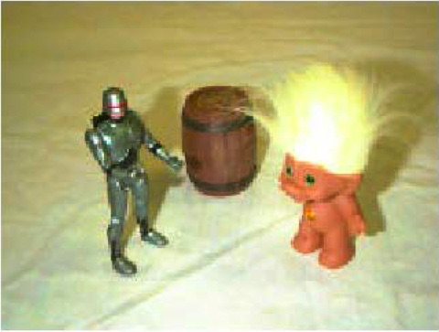
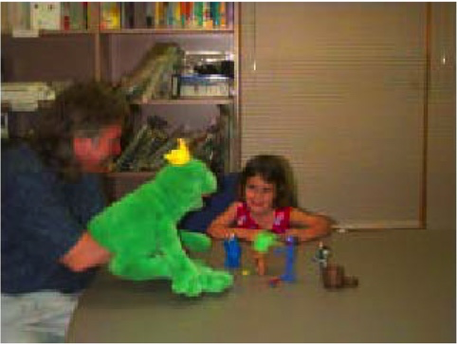
Acquisition de règle implicite
He said that the Troll is the best jumper.
« Il dit que le troll est le meilleur sauteur. »
a. Il (c.-à-d. le troll) dit que le troll est le meilleur sauteur. [vrai]
b. Il (c.-à-d. Robocop) dit que le troll est le meilleur sauteur. [faux]
Notes:
Comment le sait-on ? Pour cela, les chercheurs ont mis en place des expériences adaptées aux enfants utilisant des petites histoires avec des figurines. Nous verrons les détails en cours, mais par exemple, une expérience célèbre se base sur une histoire de compétition de saut avec des personnages comme le troll et Robocop, et à la fin, la marionnette Kermit la grenouille s’exclame - en anglais dans l’expérience originale : il dit que le troll est le meilleur sauteur. L’enfant doit dire si elle a raison ou non, et sa réponse peut ainsi nous indiquer si l’enfant peut interpréter la phrase comme voulant dire a, qui est vrai dans l’histoire, mais qui est une interprétation impossible pour l’adulte à cause de la règle implicite que nous avons évoquée. ou alors si l’enfant interprète la phrase comme un adulte. comme en b : quelqu’un d’autre que le troll, en l’occurrence Robocop… ce qui est faux dans l’histoire.

Slide 15
Qu’est-ce que la linguistique ?
Étude de la faculté de langage
Quelle est la structure du système linguistique d’un individu ?
Comment les enfants acquièrent-ils leur système linguistique ?
En quoi ce système est-il spécifique aux humains ?
Comment est-il apparu chez l’être humain ?
Est-ce une faculté cognitive spécifique ?
Quelles parties du cerveau régissent le langage ?
Comment produit-on et décode-t-on le langage en temps réel ?
Notes:
Donc tandis que nous nous concentrerons sur la structure dans le cours d’introduction à l’automne, dans ce cours langage et cognition au printemps, nous examinerons des questions plus larges…
Bien sûr, nous n’aurons le temps que d’effleurer ces questions qui sont des questions de recherche en cours d’investigation.

Slide 16
Le BA en linguistique – Première année
Module BA1 : Introduction à la linguistique 1
BA1a : Introduction générale aux sciences du langage (I. Charnavel, G. Cacchioli)
BA1b : La langue et sa structure (NN, G. Cacchioli)
Module BA2 : Introduction à la linguistique 2
BA2a : Phonétique et phonologie (G. Magri)
BA2b : Langage et cognition (I. Charnavel)
Histoire et épistémologie de la linguistique (T. Ihsane)
Notes:
Dans le module vous aurez un deuxième demi-module au printemps qui complètera également le cours d’introduction, dont les TPs seront assurés également par Gioia.
NN montre que la personne qui enseignera le cours n’est pas encore déterminée (dû à un départ à la retraite), mais elle sera annoncée à la fin du semestre.

Slide 17
Le BA en linguistique – Première année
Module BA1 : Introduction à la linguistique 1
BA1a : Introduction générale aux sciences du langage (I. Charnavel, G. Cacchioli)
BA1b : La langue et sa structure (NN, G. Cacchioli)
Module BA2 : Introduction à la linguistique 2
BA2a : Phonétique et phonologie (G. Magri)
BA2b : Langage et cognition (I. Charnavel)
Histoire et épistémologie de la linguistique (T. Ihsane)
Notes:
Maintenant je vais laisser la parole à Tabea Ihsane, merci pour votre attention et à bientôt

Slide 18
La première année – BA2b
BA2b: Histoire et épistémologie de la linguistique
Tabea Ihsane: CR, jeudi 14.15-15.45, IFAGE 406
Premier cours: jeudi 22 février 2024
Un des objectifs du cours :
Comprendre comment la linguistique s'est constituée comme science.
Quelques thèmes abordés :
La philosophie du langage et la grammaire avant la linguistique proprement dite: de l’Antiquité à la Grammaire de Port-Royal.
La révolution linguistique du 19e siècle : l'essor de la linguistique historique et l'émergence d'une nouvelle conception du langage.
La révolution structuraliste: le Cours de Linguistique Générale et Saussure.
FACULTÉ DES LETTRES
DÉPARTEMENT DE LINGUISTIQUE

Slide 19
La première année – BA2b
BA2b: Histoire et épistémologie de la linguistique
Tabea Ihsane: CR, jeudi 14.15-15.45, IFAGE 406
Autre objectif du cours :
Aborder divers axes et thèmes, souvent en lien avec le courant structuraliste, en Europe (à Genève notamment) et en Amérique (19e et 20e siècles).
Quelques thèmes abordés :
La stylistique de Bally et l'expressivité.
L'anthropologie linguistique relativiste et l’hypothèse Sapir-Whorf.
Le débat inné-acquis. L'anti-mentalisme de Bloomfield; le modèle behaviouriste; Chomsky et l'innéisme.
FACULTÉ DES LETTRES
DÉPARTEMENT DE LINGUISTIQUE

Slide 20
La première année – BA2b
BA2b: Histoire et épistémologie de la linguistique
Tabea Ihsane: CR, jeudi 14.15-15.45, IFAGE 406
Démarche aussi épistémologique :
Différentes méthodes, différents points de vue et différents rapports avec les autres sciences
Evaluation du cours :
Evaluation écrite notée: en classe, 16 mai (9 mai: Ascension)
FACULTÉ DES LETTRES
DÉPARTEMENT DE LINGUISTIQUE

Slide 21
Le BA en linguistique – Première année
Module BA1 : Introduction à la linguistique 1
BA1a : Introduction générale aux sciences du langage (I. Charnavel, G. Cacchioli)
BA1b : La langue et sa structure (NN, G. Cacchioli)
Module BA2 : Introduction à la linguistique 2
BA2a : Phonétique et phonologie (G. Magri)
BA2b : Langage et cognition (I. Charnavel)
Histoire et épistémologie de la linguistique (T. Ihsane)

Slide 22
La première année – BA2a
BA2a: Introduction à la phonétique et phonologie (automne)
Ce cours est consacré au développement des connaissances fondamentales en phonétique et en phonologie. Il traite notamment des questions suivantes:
Quels sont les mécanismes articulatoires qui permettent la production des sons de la parole?
Quels sont les liens entre ce que le locuteur perçoit, ce qu’il produit et la représentation inconsciente qu’il en a?
Comment les sons linguistiques sont-ils mémorisés et représentés mentalement chez les locuteurs?
CR: Jeudi 14-16 IFAGE 404
TP: Jeudi 16-18 IFAGE 401
FACULTÉ DES LETTRES
DÉPARTEMENT DE LINGUISTIQUE

Slide 23
Le département de linguistique
Adresse:
rue de Candolle 2, 1205 Genève
(Bâtiment Landolt) 7ème étage
Secrétariat:
Alexandra Fabry-Tochilina
7ème étage, bureau L705a
secretariat-linge@unige.ch
Direction:
Christopher Laenzlinger
7ème étage, bureau L705b
Christopher.Laenzlinger@unige.ch
Heure de réception: Mercredi, 14-15; ou sur rdv
Site web: https://www.unige.ch/lettres/linguistique/welcome/
Uni Bastions
FACULTÉ DES LETTRES
DÉPARTEMENT DE LINGUISTIQUE

Slide 24
Le département de linguistique
Liste de diffusion
Le département a une liste de diffusion pour les étudiant-es de linguistique. Elle nous permet de vous contacter avec des informations liées à vos études ou de vous tenir au courant des activités du département.
Nous vous encourageons fortement de vous inscrire. Le lien pour l’inscription:
https://listes.unige.ch/sympa/info/linguistique-etu
Cliquer sur «S’abonner» à gauche.
FACULTÉ DES LETTRES
DÉPARTEMENT DE LINGUISTIQUE

Slide 25
Le BA en linguistique – Plan d’études
Après la première année:
Module BA3 (12 crédits – prérequis BA1): Syntaxe
Module BA4 (12 crédits – prérequis BA1): Sémantique et pragmatique
Module BA5 (12 crédits – prérequis BA3): Linguistique avancée 1 et 2
Deux enseignements à option dans une liste qui change d’année en année.
Par exemple en 2023/2024: Questions de recherche en syntaxe; Linguistique et psycholinguistique des langues des signes; Acquisition du langage; Questions de recherche en sémantique et pragmatique; Lexique; Introduction à l’analyse du discours et des interactions; Recherche en linguistique expérimentale.
FACULTÉ DES LETTRES
DÉPARTEMENT DE LINGUISTIQUE

Slide 26
Le BA en linguistique – Plan d’études
Après la première année:
Module BA6 (12 crédits – prérequis BA3): Linguistique avancée 3 et 4 (même liste que pour BA5)
Module BA7 (12 crédits) - deux possibilités:
Linguistique: Linguistique avancée 5/6 (comme BA5/BA6); OU
Module hors discipline: A n’importe quel moment pendant le cursus. Quelques propositions:
Linguistique d’une langue particulière (français, allemand, anglais, italien); cours de langues (romanche, akkadien, arabe, arménien, chinois, copte, coréen, égyptien, grec moderne ou ancien, hébreu, japonais, latin, portugais, russe, sumérien); Français langue étrangère (BA4 Etude du français et de ses variations, BA5 Cultures et idéologies linguistiques, BA6 Linguistique de l’acquisition et introduction à la didactique du FLE); informatique pour les sciences humaines; philosophie (BA2 logique, BA3 philosophie du langage); psycholinguistique (FPSE).
FACULTÉ DES LETTRES
DÉPARTEMENT DE LINGUISTIQUE

Slide 27
Modules en linguistique offerts
aux étudiant-e-s d’autres disciplines
Pour le BA15 ou pour un BA7 hors discipline dans un autre plan d’études, les modules suivants sont offerts:
BA1, BA3, BA4, BA5, BA6
N.B. BA1 est le seul module sans prérequis.
FACULTÉ DES LETTRES
DÉPARTEMENT DE LINGUISTIQUE

Slide 28
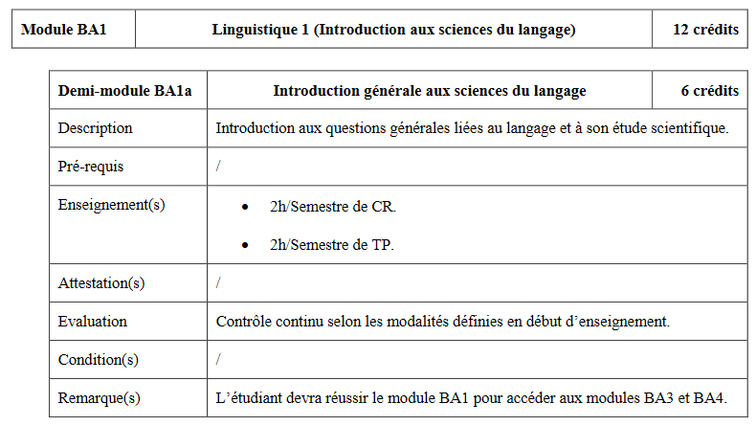
Travaux Pratiques – Première année
Travaux Pratiques
Enseignés par des assistant-es
Mise en pratique des concepts appris durant le cours (CR)
Exercices, devoirs hebdomadaires, questions,…
Plan d’Études de Linguistique

Slide 29
Contrôle de connaissances
Chaque module ou demi-module fait l'objet d'une évaluation:
examen écrit ou oral
contrôle continu
travail noté ou attestation

Slide 30
Contrôle de connaissances
Contrôle continu
Le contrôle continu est un ensemble d’au moins deux exercices notés, dont la longueur et la difficulté sont proportionnées à la part que chacun de ces exercices représente dans la note finale du module.
Réglement d’études, Art. 12:
https://www.unige.ch/lettres/files/8915/6233/0262/REFL2019.pdf

Slide 31
Contrôle de connaissances – Première Année
Module BA1 : Introduction à la linguistique 1
BA1a : Contrôle Continu
BA1b : Examen Écrit
Module BA2 : Introduction à la linguistique 2
BA2a : Contrôle Continu ou Évaluation Notée (selon les modalités définies en début d’enseignement)
BA2b : Contrôle Continu ou Évaluation Notée (selon les modalités définies en début d’enseignement)

Slide 32
Quelle deuxième discipline avec la linguistique?
Il n’y a pas de contraintes sur le choix des deux disciplines dans le cadre d’un BA ès Lettres.
Mais certaines disciplines se prêtent particulièrement bien comme deuxième branche avec la linguistique.
Une des nombreuses langues enseignées dans la faculté
Informatique pour les sciences humaines
Philosophie
Psychologie: Le baccalauréat universitaire pluridisciplinaire en linguistique et psychologie (BULP)
FACULTÉ DES LETTRES
DÉPARTEMENT DE LINGUISTIQUE

Slide 33
Baccalauréat universitaire en
linguistique et psychologie (BULP)
Un programme interfacultaire: Faculté des lettres et Faculté de psychologie et des sciences de l’éducation (FPSE). Les étudiant-es doivent s’inscrire à la fois en Lettres et à la FPSE.
Pourquoi une formation interfacultaire?
Un intérêt scientifique intrinsèque grâce au lien très étroit entre les deux domaines: L’étude de la cognition humaine. Le BULP ouvre une fenêtre sur le rapport entre langage et cognition, avec une insistance particulière sur l’acquisition et les troubles du langage.
Un intérêt plus pratique: Le BULP permet aux étudiant-es de se présenter à la procédure d’admission à la Maîtrise Universitaire de Logopédie (MUL) de la FPSE sans complément d’études.
FACULTÉ DES LETTRES
DÉPARTEMENT DE LINGUISTIQUE

Slide 34
Comment le BULP est-il organisé?
Les étudiant-es de ce BA interfacultaire suivent en parallèle une formation de linguistique (branche A) et de psychologie (branche B).
Chaque domaine d’études est validé sur 3 ans par 84 crédits ECTS.
Les 12 crédits restants (BA15) sont obtenus en Faculté des lettres (6 crédits en Français Langue Étrangère) et en FPSE (6 crédits en Sciences de l’Éducation).
La formation est de 6 semestres (minimum) et de 12 semestres (maximum).
FACULTÉ DES LETTRES
DÉPARTEMENT DE LINGUISTIQUE

Slide 35
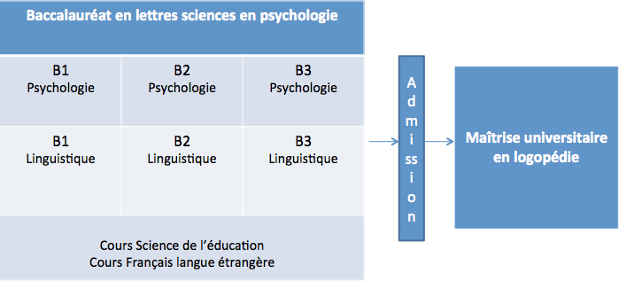
Structure du BULP
FACULTÉ DES LETTRES
DÉPARTEMENT DE LINGUISTIQUE

Slide 36
BULP – Informations supplémentaires
Séance d’information BULP
Lundi 18 septembre, 19h20-21h00, Salle U300 (Uni Dufour): Séance d’information pour la Maîtrise en logopédie. Cette séance sera suivie immédiatement par une brève séance d’information consacrée au BULP.
Sites
https://www.unige.ch/lettres/linguistique/program/bachelor/psycholinguistique/
http://www.unige.ch/fapse/logopedie/
FACULTÉ DES LETTRES
DÉPARTEMENT DE LINGUISTIQUE

Slide 37
Un BA en linguistique – et après?
Comme c’est le cas pour les autres disciplines en Lettres, il n'y a pas de carrières spécifiques sur lesquelles la formation serait axée. Mais la place centrale du langage dans l'interaction humaine ouvre des débouchés professionnels dans des domaines très divers. Par exemple:
Les métiers liés aux technologies du langage
L’enseignement (avec une langue comme deuxième branche)
Les métiers de rédaction, publication et communication
Le domaine des pathologies du langage (logopédie, BULP)
FACULTÉ DES LETTRES
DÉPARTEMENT DE LINGUISTIQUE

Slide 38
Questions?
Maintenant
OU
Après cette séance
OU
Permanence de l’unité d’enseignement, mardi 19 septembre:
Linguistique, 17h00 – 18h00: Bâtiment Landolt, bureau L705b
OU
Par mail: christopher.laenzlinger@unige.ch
gioia.cacchioli@unige.ch
FACULTÉ DES LETTRES
DÉPARTEMENT DE LINGUISTIQUE

